Slide 1
Mondeling Nederlands
Cursus 2 – Module 4
Dag 1

Slide 2
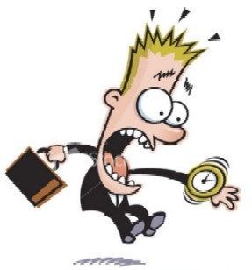
Weet je nog?
opschieten
langzaam – snel
vangen
vliegen
ruilen

Slide 3
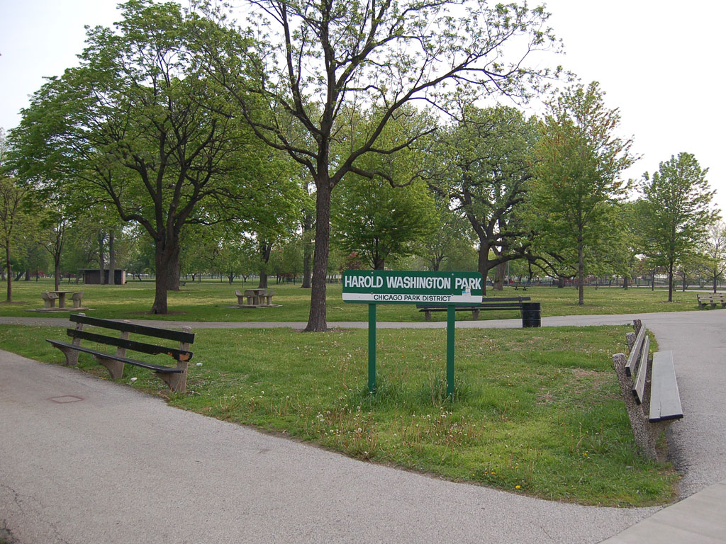
Woord van de dag: het park

Slide 4
Klankoefeningen /u/ - /uu/
uur, kuur, zuur, buur, muur, stuur, duur,
vuur
mus, druk, stuk, klus, dus, plus, kus,
bus

Slide 5
klankversje
hummeltje tummeltje zat op de wagen
hummeltje tummeltje viel van de wagen
er is niet ene timmerman
die hummeltje tummeltje maken kan

Slide 6
klankversje
buur buur
kom vlug van de schuur
er zit een gat in de muur
kom buur!

Slide 7
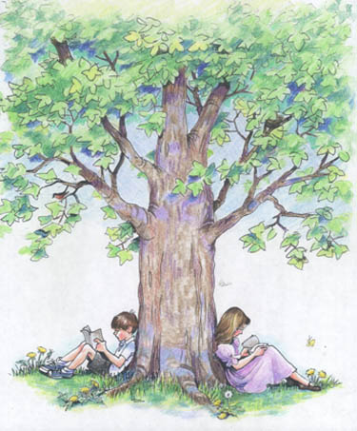
de boom

Slide 8
het pad

Slide 9
het gras

Slide 10
de poep

Slide 11
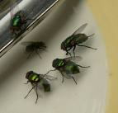
de vlieg

Slide 12
rondkijken

Slide 13
wegjagen

Slide 14
wrijven

Slide 15
dichtbij

Slide 16
ver weg

Slide 17
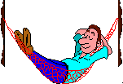
moe

Slide 18
moe

Slide 19
veel

Slide 20
weinig

Slide 21
iets - niets

Slide 22
vallen wij/zij vallen hij/zij valt
rennen wij/zij rennen hij/zij rent
schoppen wij/zij schoppen hij/zij schopt
lopen wij/zij lopen hij/zij loopt
eten wij/zij eten hij/zij eet
rondkijken wij/zij kijken rond hij/zij kijkt rond
ruiken wij/zij ruiken hij/zij ruikt
lezen wij/zij lezen hij/zij leest

Slide 23
vallen wij/zij vallen hij/zij valt
rennen wij/zij rennen hij/zij rent
schoppen wij/zij schoppen hij/zij schopt
lopen wij/zij lopen hij/zij loopt
eten wij/zij eten hij/zij eet
rondkijken wij/zij kijken rond hij/zij kijkt rond
ruiken wij/zij ruiken hij/zij ruikt
lezen wij/zij lezen hij/zij leest

Slide 24
tegenstellingen
veel
leeg
dik
oud
open
klein
hard
boven
langzaam
uit
ochtend
vandaag
vroeg

Slide 25
tegenstellingen
iets
los
kort
zitten
vies
rennen
zwart
licht
donker
hier
makkelijk
ver weg
wakker
warm

Slide 26
tegenstellingen
veel weinig
leeg vol
dik dun
oud nieuw
oud jong
open dicht
klein groot
hard zacht
boven beneden
langzaam snel
uit aan
ochtend avond
vandaag gisteren
vroeg laat

Slide 27
tegenstellingen
iets niets
los vast
kort lang
zitten staan
vies schoon
rennen lopen
zwart wit
licht zwaar
donker licht
hier daar
makkelijk moeilijk
ver weg dichtbij
wakker slapen
warm koud

Slide 28
meervoud
het pad
het park
de vlieg

Slide 29
meervoud
het pad de paden
het park de parken
de vlieg de vliegen

Slide 30
Het verhaal

Slide 31
Goede zinnen maken/tegenstellingen
Wat gaan we doen? Stijgen/dalen:
De leerkracht deelt de memorykaartjes uit met tegenstellingen erop
Iedere leerling leest het kaartje voor
Als de leerling de tegenstelling hoort die bij zijn kaartje hoort gaat hij staan en zegt de tegenstelling van zijn kaartje
Bijv. kort - lang
Daarna memory spelen in groepjes

Slide 32
Wat hebben wij geleerd?

Slide 33
Dag 2

Slide 34
weet je nog? Het verhaal
Wie?
doet?
wat?
waar?
Herhaal de namen van de hoofdpersonen en wijs aan op de WIE kaart

Slide 35
Weet je nog?
het park
het gras
rondkijken
wegjagen
dichtbij – ver weg

Slide 36
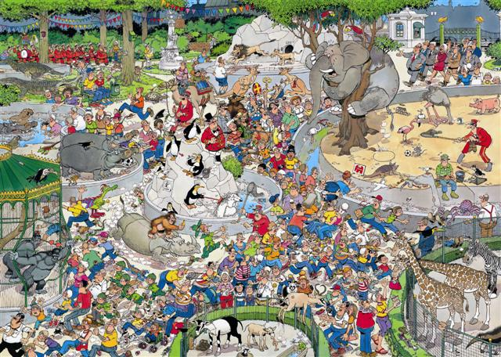
Woord van de dag: de dierentuin

Slide 37
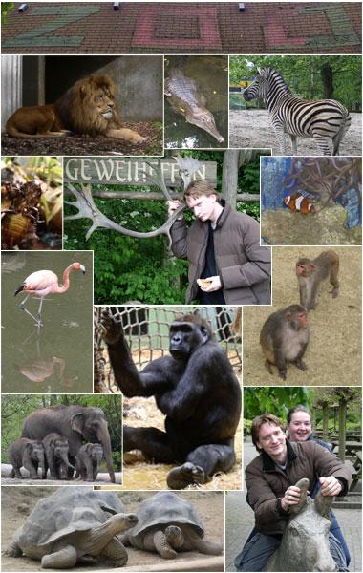
het dier - de dieren

Slide 38
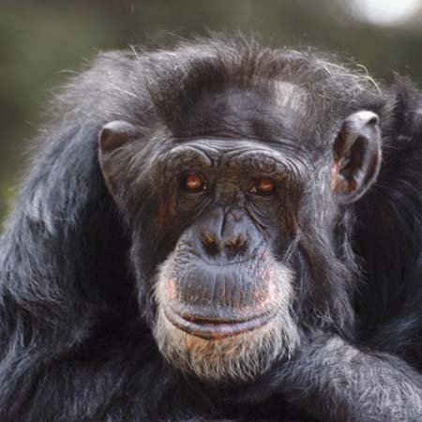
de aap

Slide 39
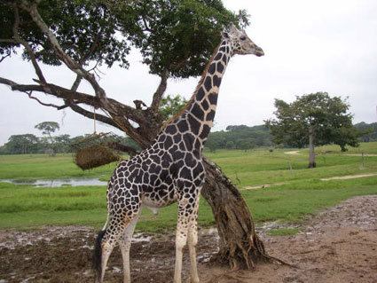
de giraf

Slide 40
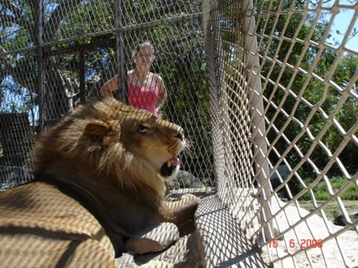
de kooi

Slide 41
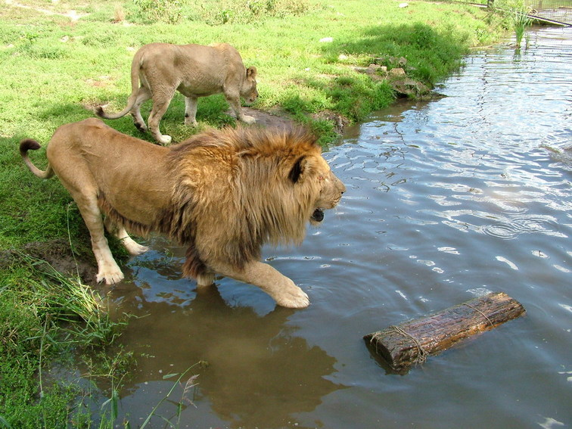
de leeuw – de leeuwin

Slide 42
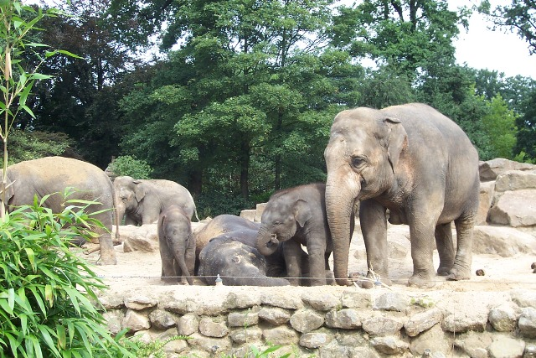
de olifant

Slide 43
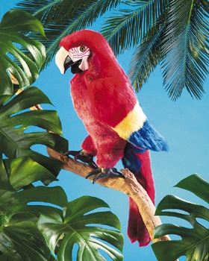
de papegaai

Slide 44
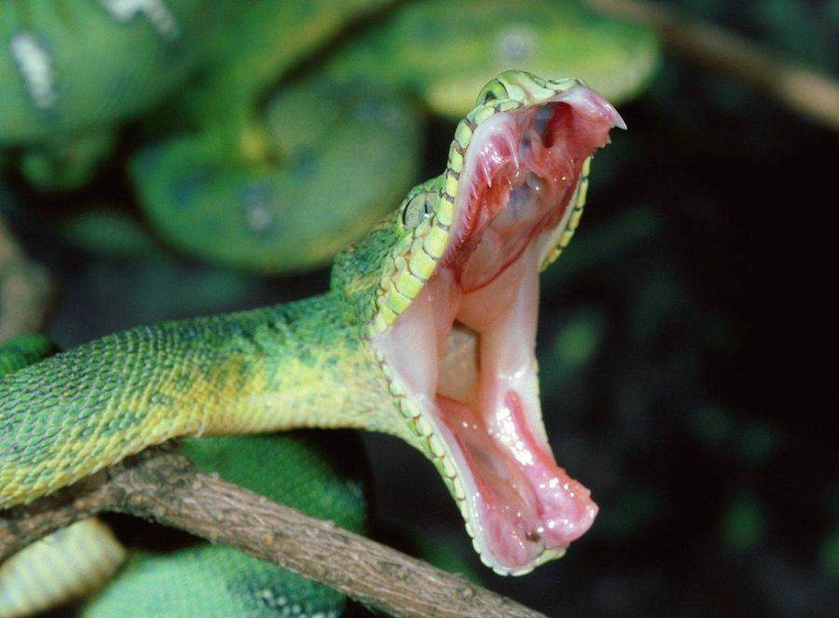
de slang

Slide 45
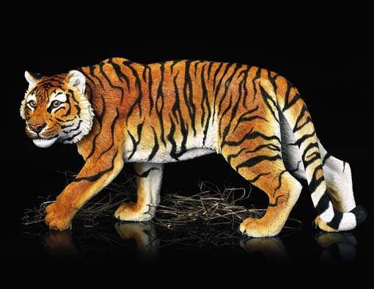
de tijger

Slide 46
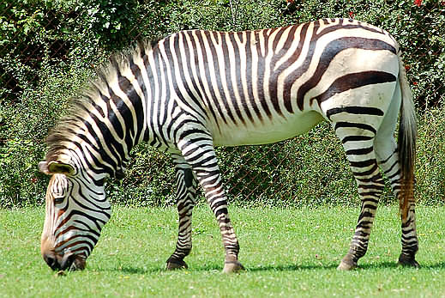
de zebra

Slide 47
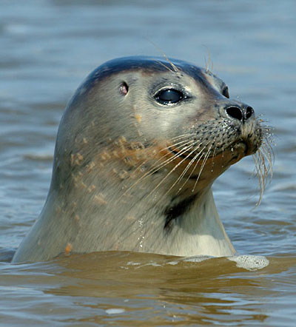
de zeehond

Slide 48
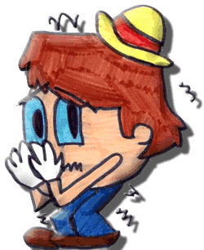
bang

Slide 49
eng

Slide 50
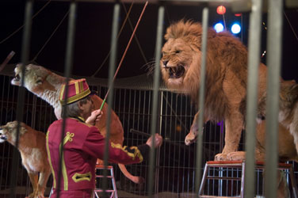
gevaarlijk

Slide 51
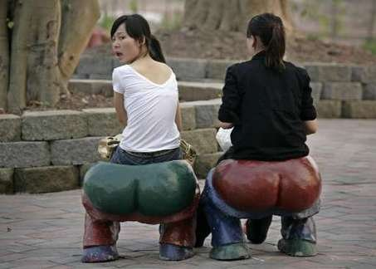
vreemd

Slide 52
Meervoud
de aap
het dier
de dierentuin
de giraf
de kooi
de leeuw
de olifant
de papegaai
de slang
de zeehond

Slide 53
Meervoud
de aap de apen
het dier de dieren
de dierentuin de dierentuinen
de giraf de giraffen
de kooi de kooien
de leeuw de leeuwen
de olifant de olifanten
de papegaai de papegaaien
de slang de slangen
de zeehond de zeehonden

Slide 54
meervoud
de zebra

Slide 55
meervoud
de zebra de zebra’s

Slide 56
Doen! Ra ra wat ben ik?
Is het dier groot / klein?
Wat eet het dier?
Welke kleur is het dier?
Is het dier gevaarlijk?
Kan het dier zwemmen?
Kan het dier vliegen?

Slide 57
Verkleinwoorden/zinnen maken
Wat gaan we doen? Tweepraat:
Ra ra wat ben ik?
In tweetallen: de ene leerling neemt een dier uit de dierentuin in gedachten
De ander probeert door vragen te stellen erachter te komen welk dier het is
Als het dier is geraden maken ze er een verkeinwoord van
Bijv. is het dier groot, is het bruin, is het eng etc.

Slide 58
Wat hebben wij geleerd?

Slide 59
Dag 3

Slide 60
Weet je nog?
de dierentuin
het dier
gevaarlijk
vreemd
eng

Slide 61
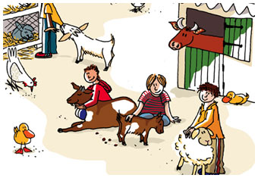
Woord van de dag: de kinderboerderij

Slide 62
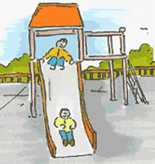
de speeltuin

Slide 63
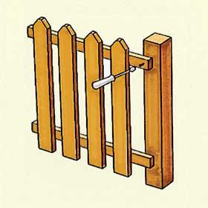
het hek

Slide 64
de aap

Slide 65
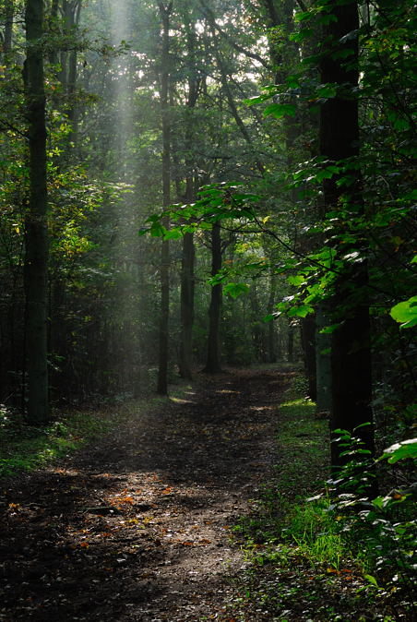
het bos

Slide 66
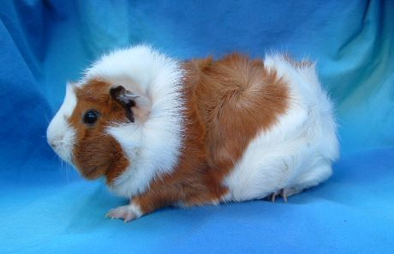
de cavia

Slide 67
het dier - de dieren

Slide 68
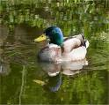
de eend

Slide 69
de ezel

Slide 70
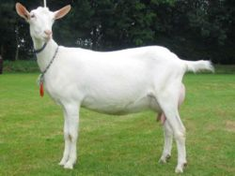
de geit

Slide 71
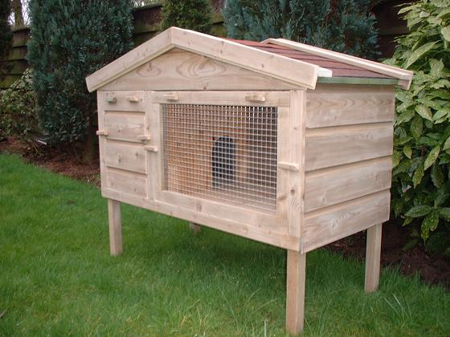
het hok

Slide 72
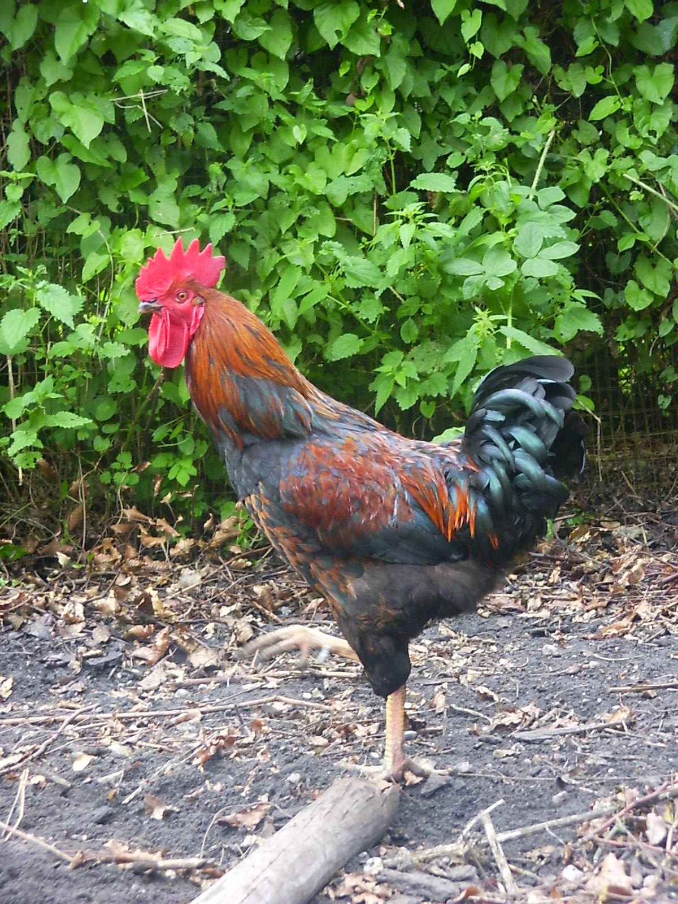
de haan

Slide 73
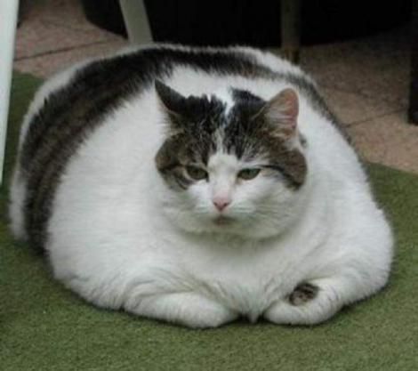
de dikke kat

Slide 74
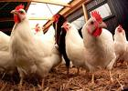
de kip

Slide 75
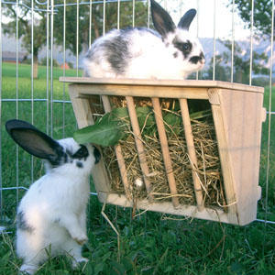
het konijn - de ruif

Slide 76
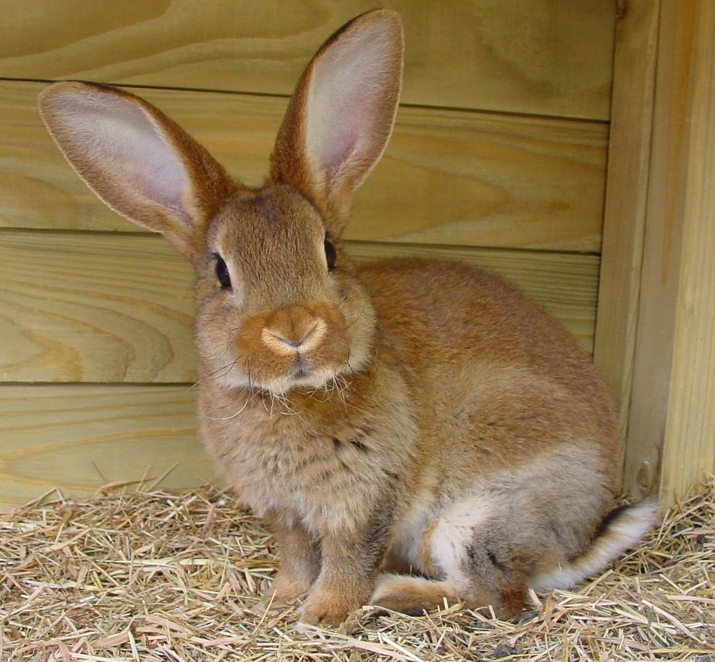
het konijn

Slide 77
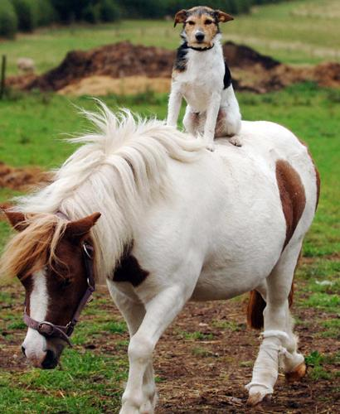
de pony

Slide 78
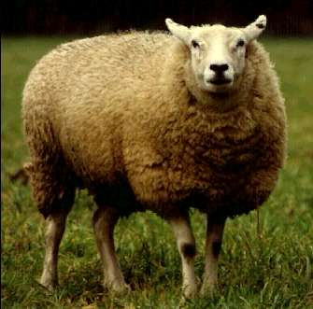
het schaap

Slide 79
de spin

Slide 80
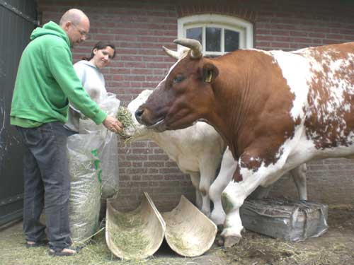
voeren

Slide 81
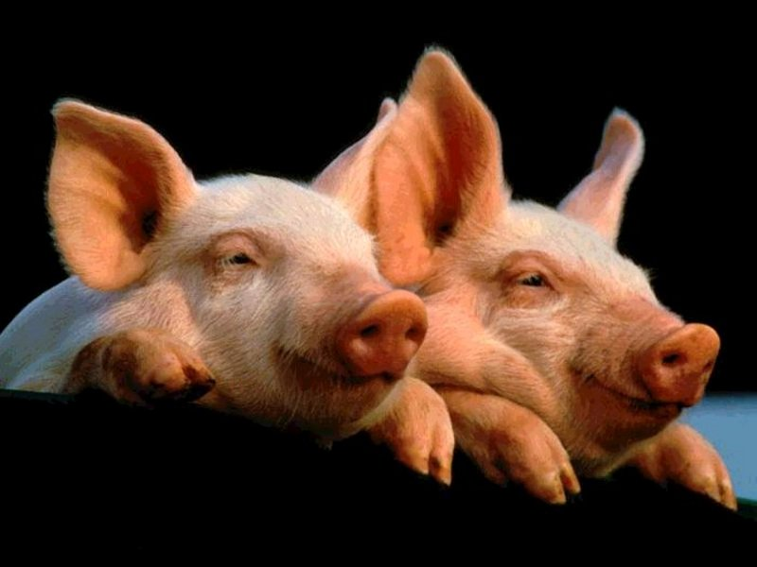
het varken

Slide 82
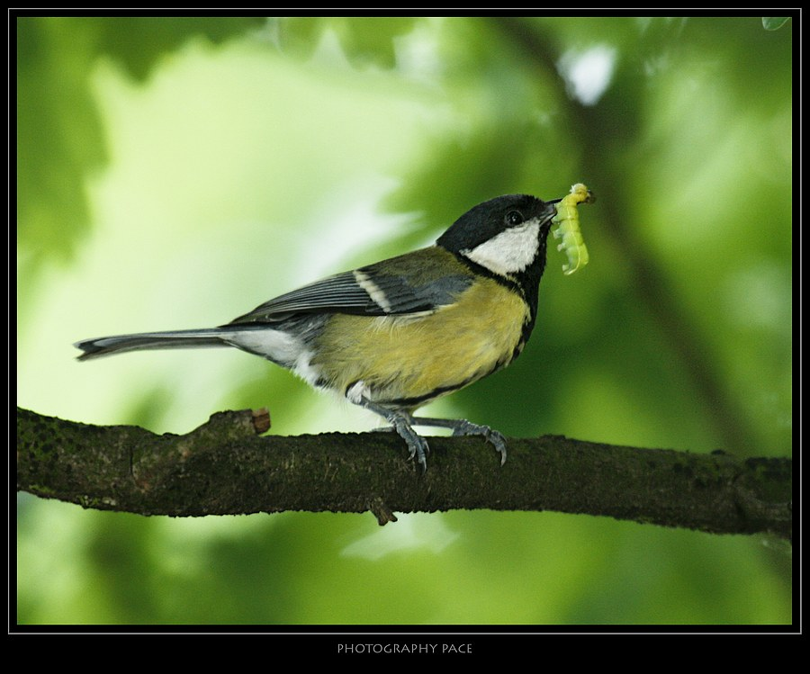
de vogel

Slide 83
de vacht

Slide 84
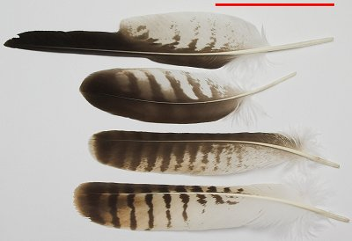
de veren

Slide 85
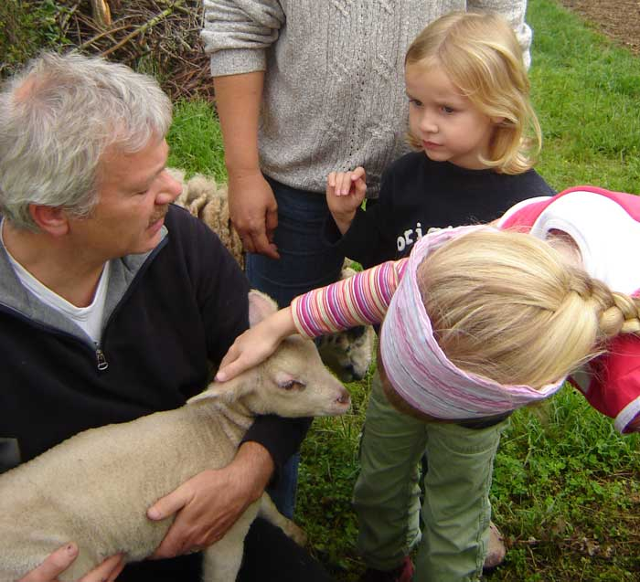
aaien

Slide 86
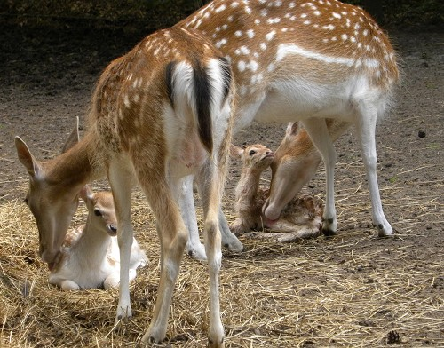
likken

Slide 87
de kooi

Slide 88
de leeuw

Slide 89
de olifant

Slide 90
de papegaai

Slide 91
de slang

Slide 92
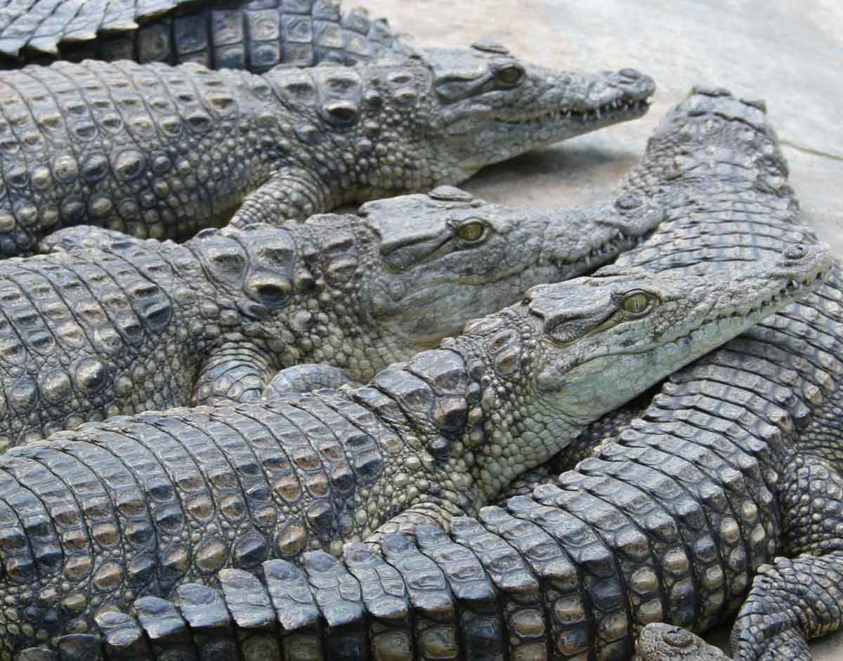
hard - zacht

Slide 93
meervoud
de aap
het bos
het dier
de eend
de geit
de haan
het hok
de kat
de kinderboerderijen
de kip
het konijn
de kooi
de leeuw
de olifant
het schaap
de slang
de spin
de vacht
de veer

Slide 94
meervoud
de aap de apen
het bos de bossen
het dier de dieren
de eend de eenden
de geit de geiten
de haan de hanen
het hok de hokken
de kat de katten
de kinderboerderij de kinderboerderijen
de kip de kippen
het konijn de konijnen
de kooi de kooien
de leeuw de leeuwen
de olifant de olifanten
het schaap de schapen
de slang de slangen
de spin de spinnen
de vacht de vachten
de veer de veren

Slide 95
meervoud
de cavia
de ezel
de pony
de tijger
het varken
de vogel

Slide 96
meervoud
de cavia de cavia’s
de ezel de ezels
de pony de pony’s
de tijger de tijgers
het varken de varkens
de vogel de vogels

Slide 97
liedje
op de boerderij zijn allerhande dieren
kom maar eens kijken, kom maar eens mee
boe, boe, boe, boe, roepen alle koeien
boe, boe, boe, boe, roept iedereen
op de boerderij zijn allerhande dieren
kom maar eens kijken, kom maar eens mee
tok, tok, tok, tok roepen alle kippen
tok, tok, tok, tok, roept iedereen

Slide 98
Het verhaal

Slide 99
goede zinnen maken
Wat gaan we doen? Zoek iemand die…:
De leerlingen krijgen een post-it met daarop de naam van een mens of dier uit het verhaal van vandaag en plakken die op hun hoofd
Ze lopen rond, geven een high five en stellen een vraag om erachter te komen wie of wat ze zijn
De ander antwoordt met ja of nee en stelt daarna een vraag
Dan lopen ze weer verder
Na 3 minuten is de tijd voorbij en mogen de kinderen raden wie ze zijn

Slide 100
Wat hebben wij geleerd?

Slide 101
Dag 4

Slide 102
weet je nog? Het verhaal
Wie?
doet?
wat?
waar?
Herhaal de namen van de hoofdpersonen en wijs aan op de WIE kaart

Slide 103
Weet je nog?
de kinderboerderij
de kip
de pony
het varken
de ezel
de geit
aaien
likken

Slide 104
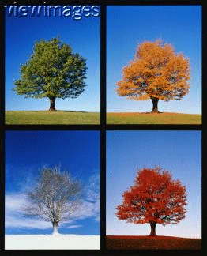
Woord van de dag: het jaargetijde

Slide 105
het seizoen

Slide 106
de lente

Slide 107
de zomer

Slide 108
de herfst

Slide 109
de winter

Slide 110
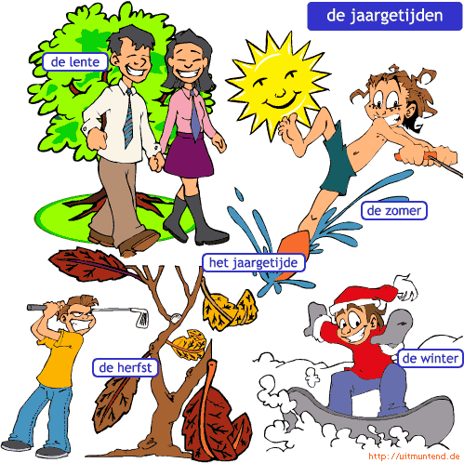
de jaargetijden

Slide 111
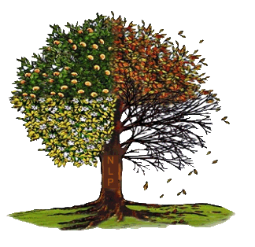
het seizoen

Slide 112
haar
hun
je/jouw
mijn
onze
zijn

Slide 113
de lente
maart – april – mei

Slide 114
de zomer
juni – juli - augustus

Slide 115
de herfst
september – oktober - november

Slide 116
de winter
december – januari - februari

Slide 117
meervoud
het jaargetijde

Slide 118
meervoud
het jaargetijde de jaargetijden

Slide 119
Goede zinnen maken
Wat gaan we doen? Zoek iemand die…:
De leerlingen krijgen een blaadje en schrijven daarop de seizoenen en lopen met het blaadje en een potlood rond
Ze doen een high five en vragen dingen die je in de seizoenen kunt doen
Als ze het gevraagde weleens gedaan hebben schrijven ze de naam van het kind bij het juiste seizoen
“ben je naar het strand geweest?” (zomer)
“heb je met sneeuw gespeeld?” (winter)

Slide 120
Wat hebben wij geleerd?

Slide 121
Dag 5

Slide 122
Weet je nog?
het jaargetijde
de herfst
de winter
de lente
de zomer
het seizoen

Slide 123
Herhaling alle woorden

Slide 124
eerste

Slide 125
laatste

Slide 126
middelste

Slide 127
vooraan

Slide 128
achteraan

Slide 129
tegenover (elkaar)

Slide 130
Klankoefeningen /u/ - /uu/
uur, kuur, zuur, buur, muur, stuur, duur,
vuur
mus, druk, stuk, klus, dus, plus, kus,
bus

Slide 131
klankversje
hummeltje tummeltje zat op de wagen
hummeltje tummeltje viel van de wagen
er is niet ene timmerman
die hummeltje tummeltje maken kan

Slide 132
klankversje
buur buur
kom vlug van de schuur
er is een gat in de muur
kom buur!

Slide 133
Verkleinwoorden/de en het
Wat gaan we doen? Waar/niet waar?
In tweetallen: een leerling zegt een zin over een dier. Bijv. “een koetje blaft”
De andere leerling doet duim omhoog als het waar is of omlaag als het niet waar is
De ander corrigeert “een koetje zegt boe”

Slide 134
Persoonsaanduidende woorden
Wat gaan we doen? Tweetal-coach:
In tweetallen zinnen maken bij de praatplaat van de kinderboerderij
Zinnen met ‘zijn/haar, hij/zij’
Bijv. “de eend zit in zijn hok”
“hij eet een beetje gras”

Slide 135
Wat hebben wij geleerd?

